Slide 1
2024
OUVERTURE DU DISPOSITIF DES LE 1er JUIN

Slide 2
Dans le Grand Est en 2023, c’est:
98 000 bénéficiaires (+ 13,4 % et + 12 000 jeunes)
5 450 structures sportives (+10 %)
85 disciplines représentées

Slide 3
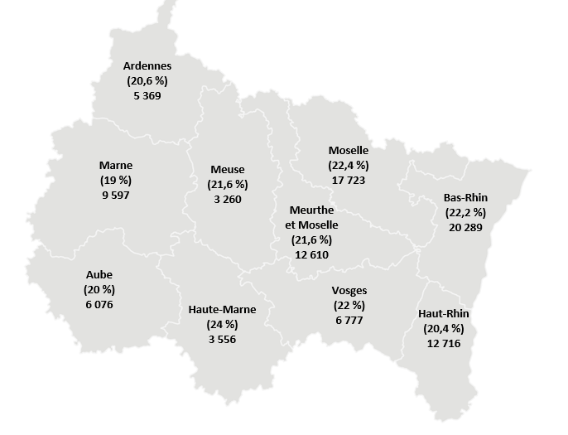
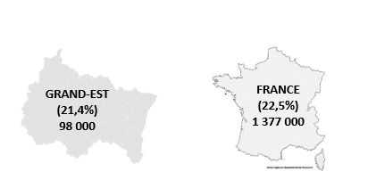
BILAN 2023 : LES BENEFICIAIRES ET TAUX DE RECOURS PAR DEPARTEMENT

Slide 4
BILAN 2023 : LES DISCIPLINES
85 fédérations représentées, avec 5 nouvelles
(boxe américaine, UCPA, ball-trap, ULM et UGSEL)
Le football représente 32 % des bénéficiaires. Au sein des 10 fédérations les plus représentées, le football progresse le plus (+ 22 %), alors que le basket-ball et le judo progressent d'environ 8-10 %. L'Equitation, le Karaté et l'Athlétisme progressent de 6-7 %. La gymnastique, le handball, le tennis et la natation stagnent. Ces 10 fédérations représentent 74% des bénéficiaires.
Au titre des plus importantes progressions : boxe (+ 36 %), lutte (+ 34 %), badminton (+ 38 %), voile (+27 %), danse (+ 24 %) et volley-ball (+20%) pour les olympiques. Le sport universitaire (+120 %), clubs omnisports (+ 93 %), savate - boxe française (+74 %), FSGT (+ 41 %) et les clubs ASPTT (+ 36 %) pour les autres fédérations.
Pour le parasport : le sport adapté est en progression de 73 % avec 240 bénéficiaires et le handisport en progression de 10 % avec 221 bénéficiaires.
Agrément JEP : 523 bénéficiaires dans 39 structures.
Loisir sportif marchand : 365 bénéficiaires dans 46 structures.

Slide 5
LES EVOLUTIONS EN 2024 :
Ouverture du dispositif au 1er juin avec saisie des codes sur LCA possible.
Envoi des codes individuels entre le 30 mai et le 4 juin (pour les nouveaux éligibles et les étudiants envoi fin août) + format QR code (actif pour les clubs en septembre à partir d’un téléphone). Envoi d’un SMS avec le code, si pas d’ouverture du courriel.
Une start’up d’Etat chargée de piloter le dispositif avec un effectif de 16 personnes.
Nouveau site internet pass’Sport au service des usagers et des clubs (système de récupération de codes simplifié pour les utilisateur). Le système de secours (càd les éligibles mais absents des bases de données) courant septembre. Un courriel unique : passSport@sports.gouv.fr
Nouvelle charte graphique (nouveau logo), un nouveau kit de communication et une assistance internalisée à la start’up (1 sollicitation = 1 accompagnement)
Campagne de communication aux jeunes ultra-ciblée et ultra-créative. Une campagne en 2 temps : en juin et en septembre.
En utilisant les réseaux sociaux (https://www.instagram.com/passsportofficiel/, https://www.tiktok.com/@passsportofficiel)
En utilisant une communauté d’influenceurs grâce au #EnModeSport
Une campagne d’affichage ciblée (abribus et affichage urbain) à Mulhouse et Reims
Un réseau d’athlètes ambassadeurs du pass’Sport
Une nouvelle vidéo de présentation du pass’Sport

Slide 6
Qui est concerné ?
Jeunes nées entre le 16 septembre 2006 et le 31 décembre 2018 bénéficiant de l’allocation de rentrée scolaire (6 à 17 ans révolus).
Personnes nées entre le 1er juin 2004 et le 31 décembre 2018 bénéficiant de l’allocation d’éducation de l’enfant handicapé (6 à 20 ans).
Personnes nées entre le 16 septembre 1993 et le 31 décembre 2008 bénéficiant de l’allocation aux adultes handicapés (16 à 30 ans).
Etudiants âgés de 28 ans révolus au plus bénéficiant, au plus tard le 15 octobre 2024, d’une bourse d’enseignement supérieur sous conditions de ressources financée par l’État, d’une aide annuelle du CROUS ou d’une bourse régionale pour les formations sanitaires et sociales pour l’année universitaire 2024/2025.
Comment cela fonctionne ?
Le Pass’Sport est une réduction de 50 euros pour l’inscription dans un club sportif. Ce coupon de réduction est personnel et utilisable qu’une seule fois auprès d’un club choisi. Le Pass’Sport est une aide cumulable avec les autres aides mises en place notamment par les collectivités.
Où l’utiliser ?
Les associations et structures affiliées aux fédérations sportives agréées par le ministère chargé des Sports (sauf UNSS, USEP).
Depuis 2023: ouverture à toutes les associations agréées JEP ou Sport ayant une activité sportive, sans distinction géographique.
Depuis 2023: ouverture aux structures du Loisir Sportif Marchand, ayant un but lucratif, et relevant de l’un des 6 codes NAF indiqués dans le décret Pass’Sport , sous réserve du dépôt d’une charte d’engagement sur LCA. Cette charte précise notamment que l’offre proposée est d’une durée minimale de 3 mois pour un abonnement ou d’au moins 10 séances pour des « tickets ».
Le calendrier?
du 1er juin au 31 décembre 2024.

Slide 7
UNE PROCEDURE SIMPLIFIEE
Pour les familles
Pour les clubs
Une déclaration simplifiée sur Le Compte Asso : les clubs n’auront que le code d’identification des adhérents à saisir sur la plateforme. Attention le même code ne pourra pas être utilisé par 2 clubs différents.
Un espace plus ergonomique sur Le Compte Asso permettant un suivi des demandes en temps réel (validation des demandes par la DRAJES et paiement des pass’Sport tous les mois). Attention pour être éligible un club devra obligatoirement avoir une attestation d’affiliation à jour (pour une demande entre le 1er juin et le 1er septembre l’affiliation 2023/2024 est valable) ou un courrier de notification concernant l’agrément JEP ou Sport.
Le remboursement sera fait au club directement par l’Etat (Agence des Services et Paiements). Attention pour être remboursé le RIB devra être conforme (notamment avec un nom identique à celui indiqué sur le SIRET)
Les associations et les structures qui ne disposent pas encore d’un compte sur Le Compte Asso doivent le créer sur : https://lecompteasso.associations.gouv.fr/
Envoi des premiers codes individuels aux bénéficiaires fin mai 2024 (courriel et SMS). Pour les nouveaux bénéficiaires de l’Allocation de rentrée scolaire et les étudiants envoi à partir d’août 2024. Attention ce code ne peut être utilisé que pour une seule adhésion à un club. Le code 2024 n’a pas le même format que celui de 2023. Les codes 2023 sont désactivés et ne fonctionnent plus.
Lors de l’inscription au club, une réduction de 50 € sera opérée sur présentation de ce code. A noter : Le bénéfice du pass’Sport est rétroactif (un jeune inscrit entre le 1er juin et le 1er septembre bénéficie rétroactivement de la réduction sur présentation du code individuel ou mise en place d’un chèque de caution qui sera rendu aux familles après présentation du code).

Slide 8
UN NOUVEAU PORTAIL INTERNET : https://pass.sports.gouv.fr/
Simplifier, optimiser, fluidifier le parcours du bénéficiaire.
Objectif principal : trouver son code pass’Sport.
Une entrée spécifique pour les clubs sportifs : lien vers LeCompteAsso, un tuto pour créer son compte sur LCA, outils de communication...
UNE ASSISTANCE A PARTIR DU PORTAIL INTERNET : https://pass.sports.gouv.fr/ (onglet « une question »)
Je n’ai pas mon code ?
Comment obtenir mon code ?
Comment fonctionne le dispositif ?
Comment se faire rembourser ? Comment créer un profil sur LeCompteAsso?
CONTACT A LA DRAJES :
Hélène SEMPE (gestionnaire Pass'Sport) : helene.sempe@ac-strabourg.fr à compter du 1er juin
Marion HELLE (gestionnaire Pass’Sport) : marion.helle@ac-strasbourg.fr à compter du 1er août
1 autre gestionnaire à partir du 1er septembre

Slide 9
CONTACT AU CDOS67:
Muriel WEISSLER
Tel : 03 88 26 94 83
Mail : crosas1@mds67.fr

